Slide 1
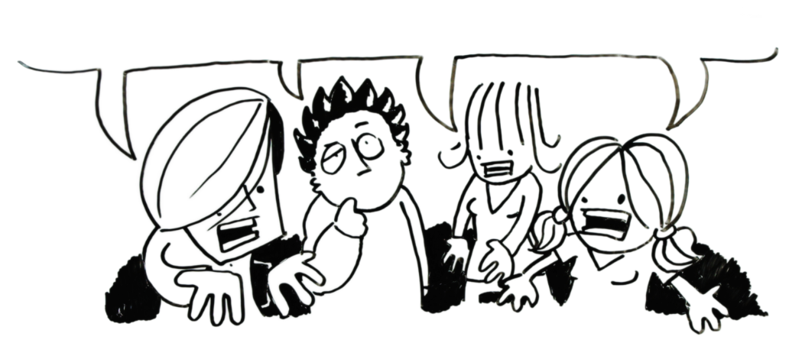
Diskussion om olagliga droger
Bild: Tussitaikurit

Slide 2
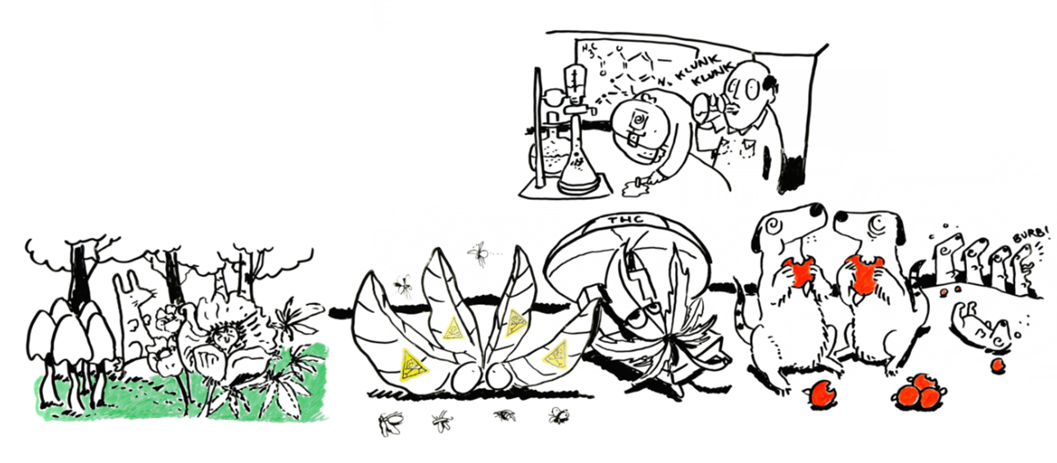
Droger
Vilka olagliga droger känner ni till?
På vilka olika sätt används droger?
Varifrån kommer droger?
Varför används droger?

Slide 3
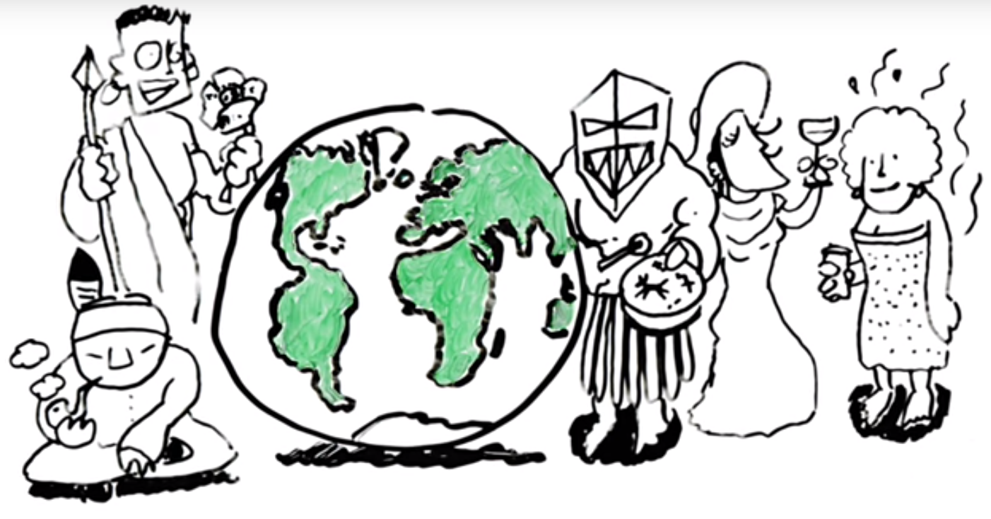
Klassificering av narkotika
Stimulantia
Centralstimulerande preparat
Den vanligaste effekten är uppiggande och energigivande
Hallucinogener
Utvidgar användarens medvetande- och känslotillstånd
Förvränger sinnesintryck
Opioider
Förlamar det centrala nervsystemet
Avslappnande och lugnande effekt

Slide 4
Klassificering av narkotika
Stimulantia
Hallucinogener
Opioider
Amfetamin
LSD
Buprenorfin
(Subutex)
Ecstasy/
MDMA
Psykedeliska svampar
Heroin
Kokain
Designerdroger

Slide 5
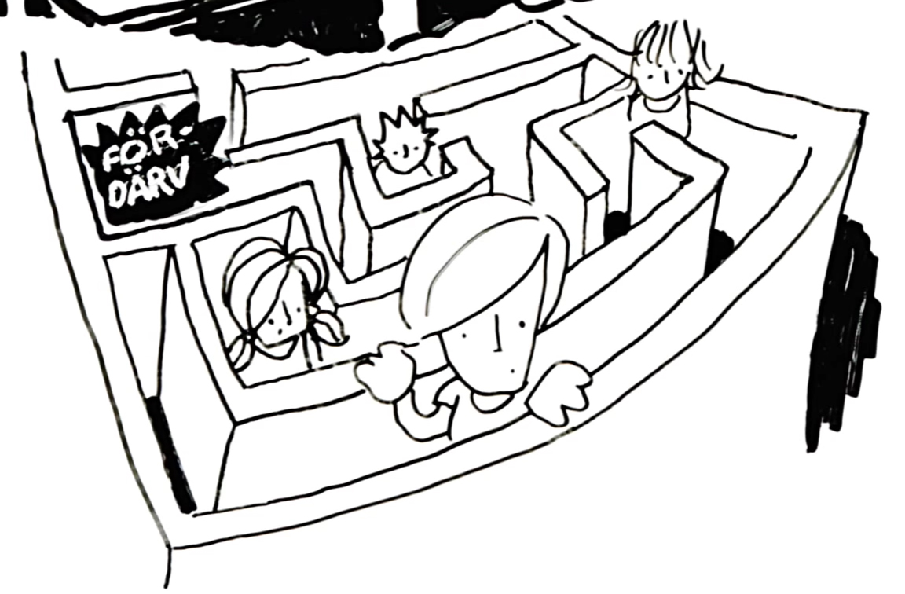
Gruppuppgift
Fundera på följande frågor i gruppen:
Hurdana skadliga effekter kan olika droger och sätten man använder dem på åstadkomma för individen?
Vilka problem medför det faktum att droger är olagliga?
Vilka andra skadliga effekter kan droger ha för samhället och miljön?
Hur ser situationen ut i Finland? Vilka substanser används mest och hur stort är problemet?

Slide 6
Statistik på missbruk
Uppskattningsvis fanns det i Finland år 2012 ca 18 000 - 30 000 amfetamin- och opioidmissbrukare. I proportion till hela befolkningen betyder detta 0,55-0,90 procent av 15-64-åriga finländare. (Ollgren ym. 2014.)
Källa: THL
Notes:
Källa: http://www.julkari.fi/bitstream/handle/10024/125568/THL_RAPO1_2015_web%20%281%29.pdf?sequence=1
Kom ihåg att nämna att även andra ämnen missbrukas än bara de som nämns här.

Slide 7
Situationen i Finland

Slide 8
Direkta kostnader för drogrelaterade skador 2013, i miljoner euro
1) Minimi- och maximivärdet för kostnaderna för skadeverkningarna är kalkylvärden och de faktiska kostnaderna antas ligga mellan dessa.
Källa: Päihdehaittakustannukset. THL.

Slide 9
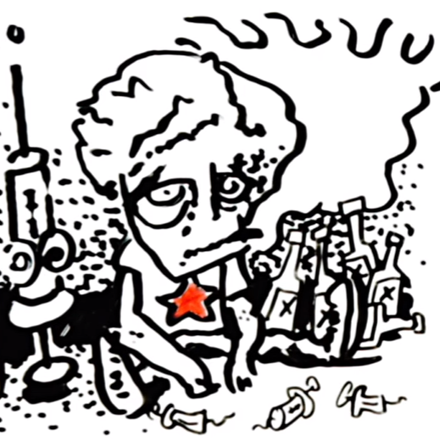
Droganvändare
Fundera på följande frågor i gruppen:
Vem använder droger?
Har alla droganvändare en likadan bakgrund?
Hurdan droganvändning finns det?
Är allt bruk missbruk?
Var tycker ni att gränsen för problematiskt bruk går?

Slide 10
Designerdroger
Fundera i gruppen:
Vad är designerdroger?
Varför har de kommit på marknaden?
Varför kan de vara skadligare än kända droger?

Slide 11
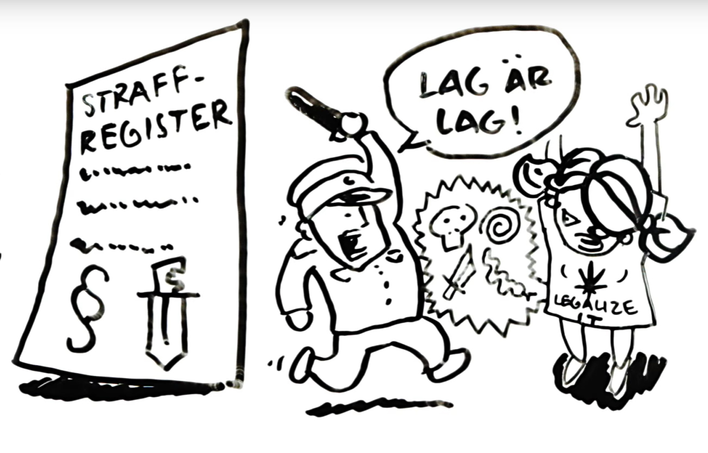
Vilka straffrättsliga följder kan droganvändning ha?
Bestraffas ungdomar annorlunda?
Hur kan ett straff påverka livet senare?
Hur anser ni att förhållningssättet gentemot droganvändare är?
Hur tycker ni att de borde hjälpas?

